Slide 1
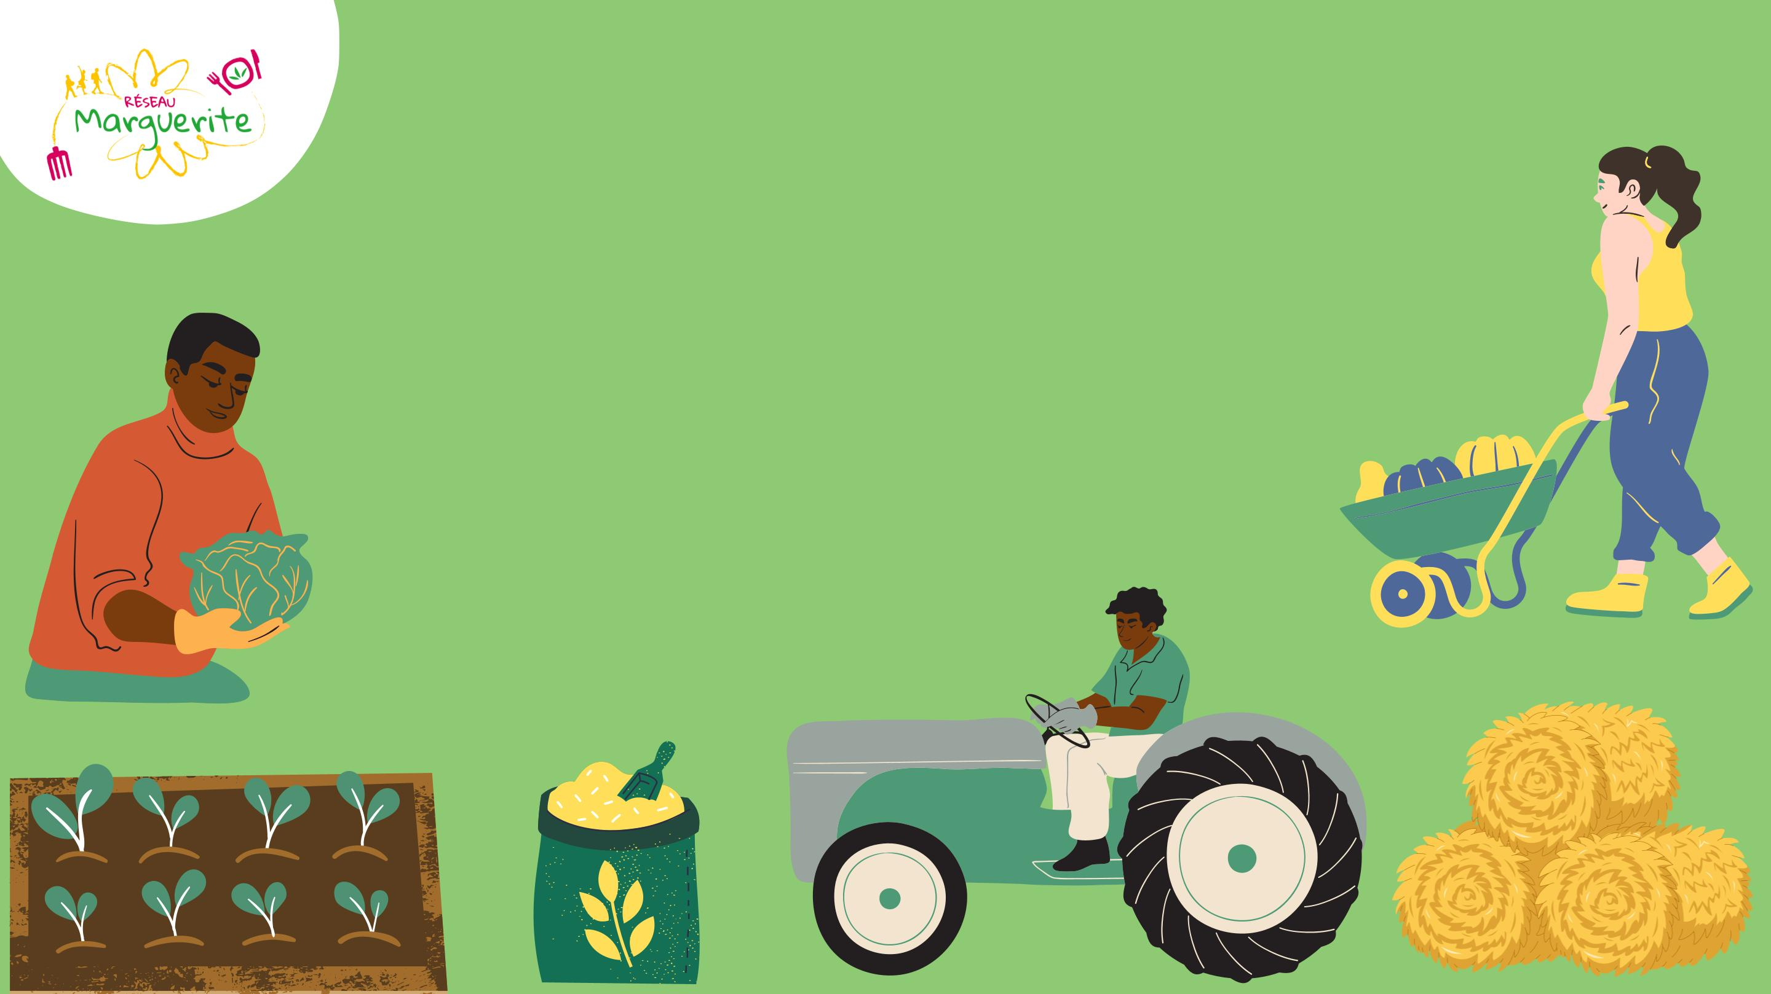
Rencontre un paysan ou une paysanne
RE

Slide 2
Séance 1
Séance 2
Séance 3
10 avril 2026
Préparation de la sortie
Objectif : découvrir le lieu
Inventer les questions à poser pendant l’interview
27 avril 2026
La sortie
Objectif : réaliser l’interview en endossant chacun des rôles
Mai 2026
Après la sortie
Objectif : rédiger un article pour le journal du collège
Faire un poster

Slide 3

1. C’EST QUOI UN AGRICULTEUR ?
https://www.1jour1actu.com/france/cest-quoi-le-metier-dagriculteur

Slide 4
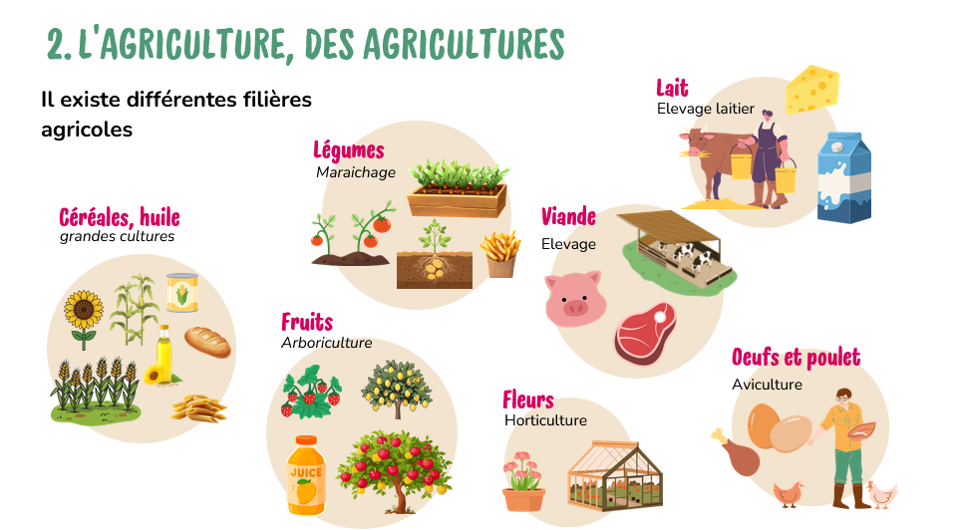

Slide 5
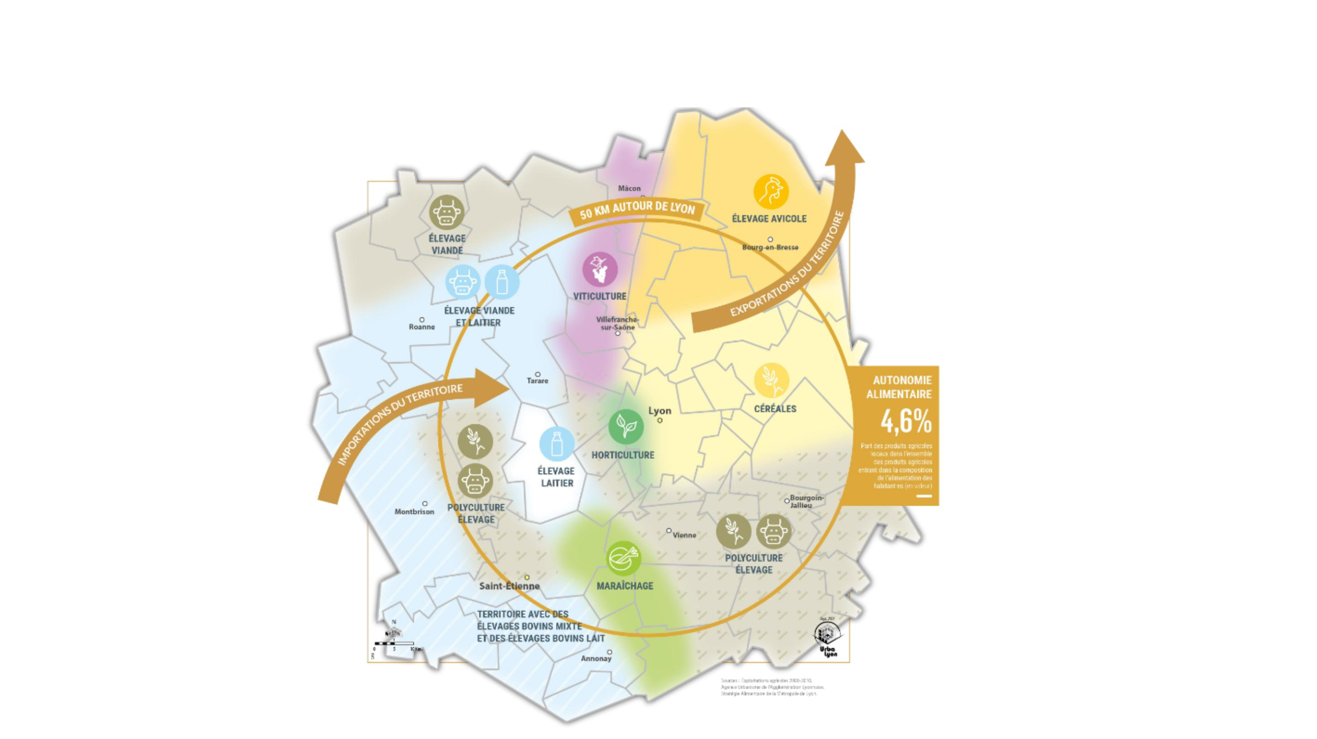
EXEMPLE : L’AGRICULTURE DANS LA REGION LYONNAISE
A modifier selon le territoire
Source : La filière céréales dans le Carré métropolitain :
caractéristiques & préconisations
pour une relocalisation; UrbaLyon; 2021

Slide 6
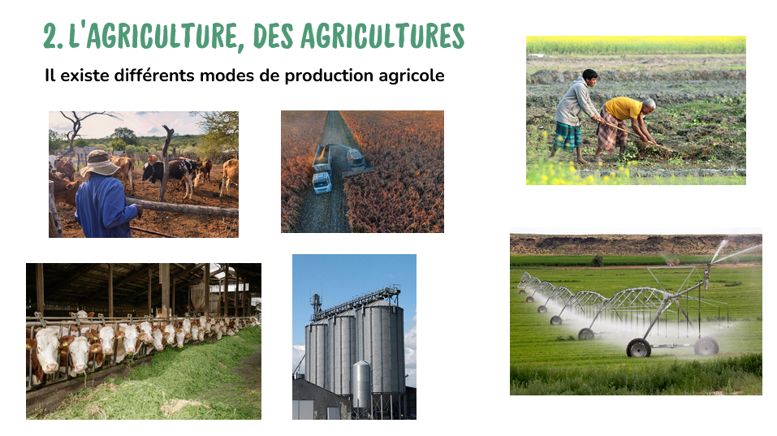

Slide 7
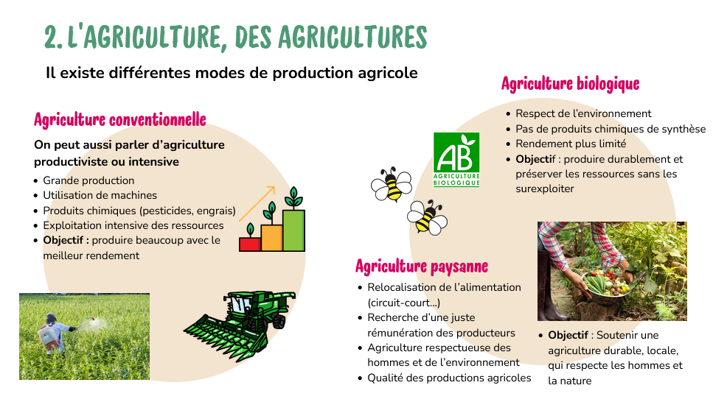

Slide 8
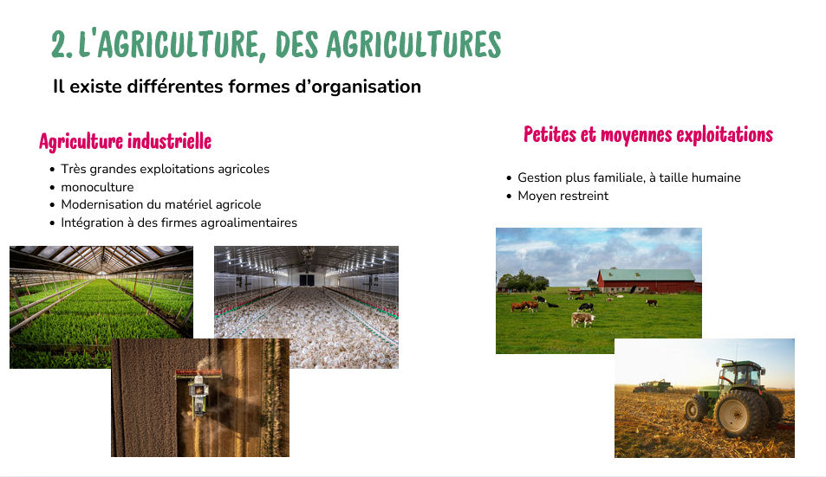

Slide 9
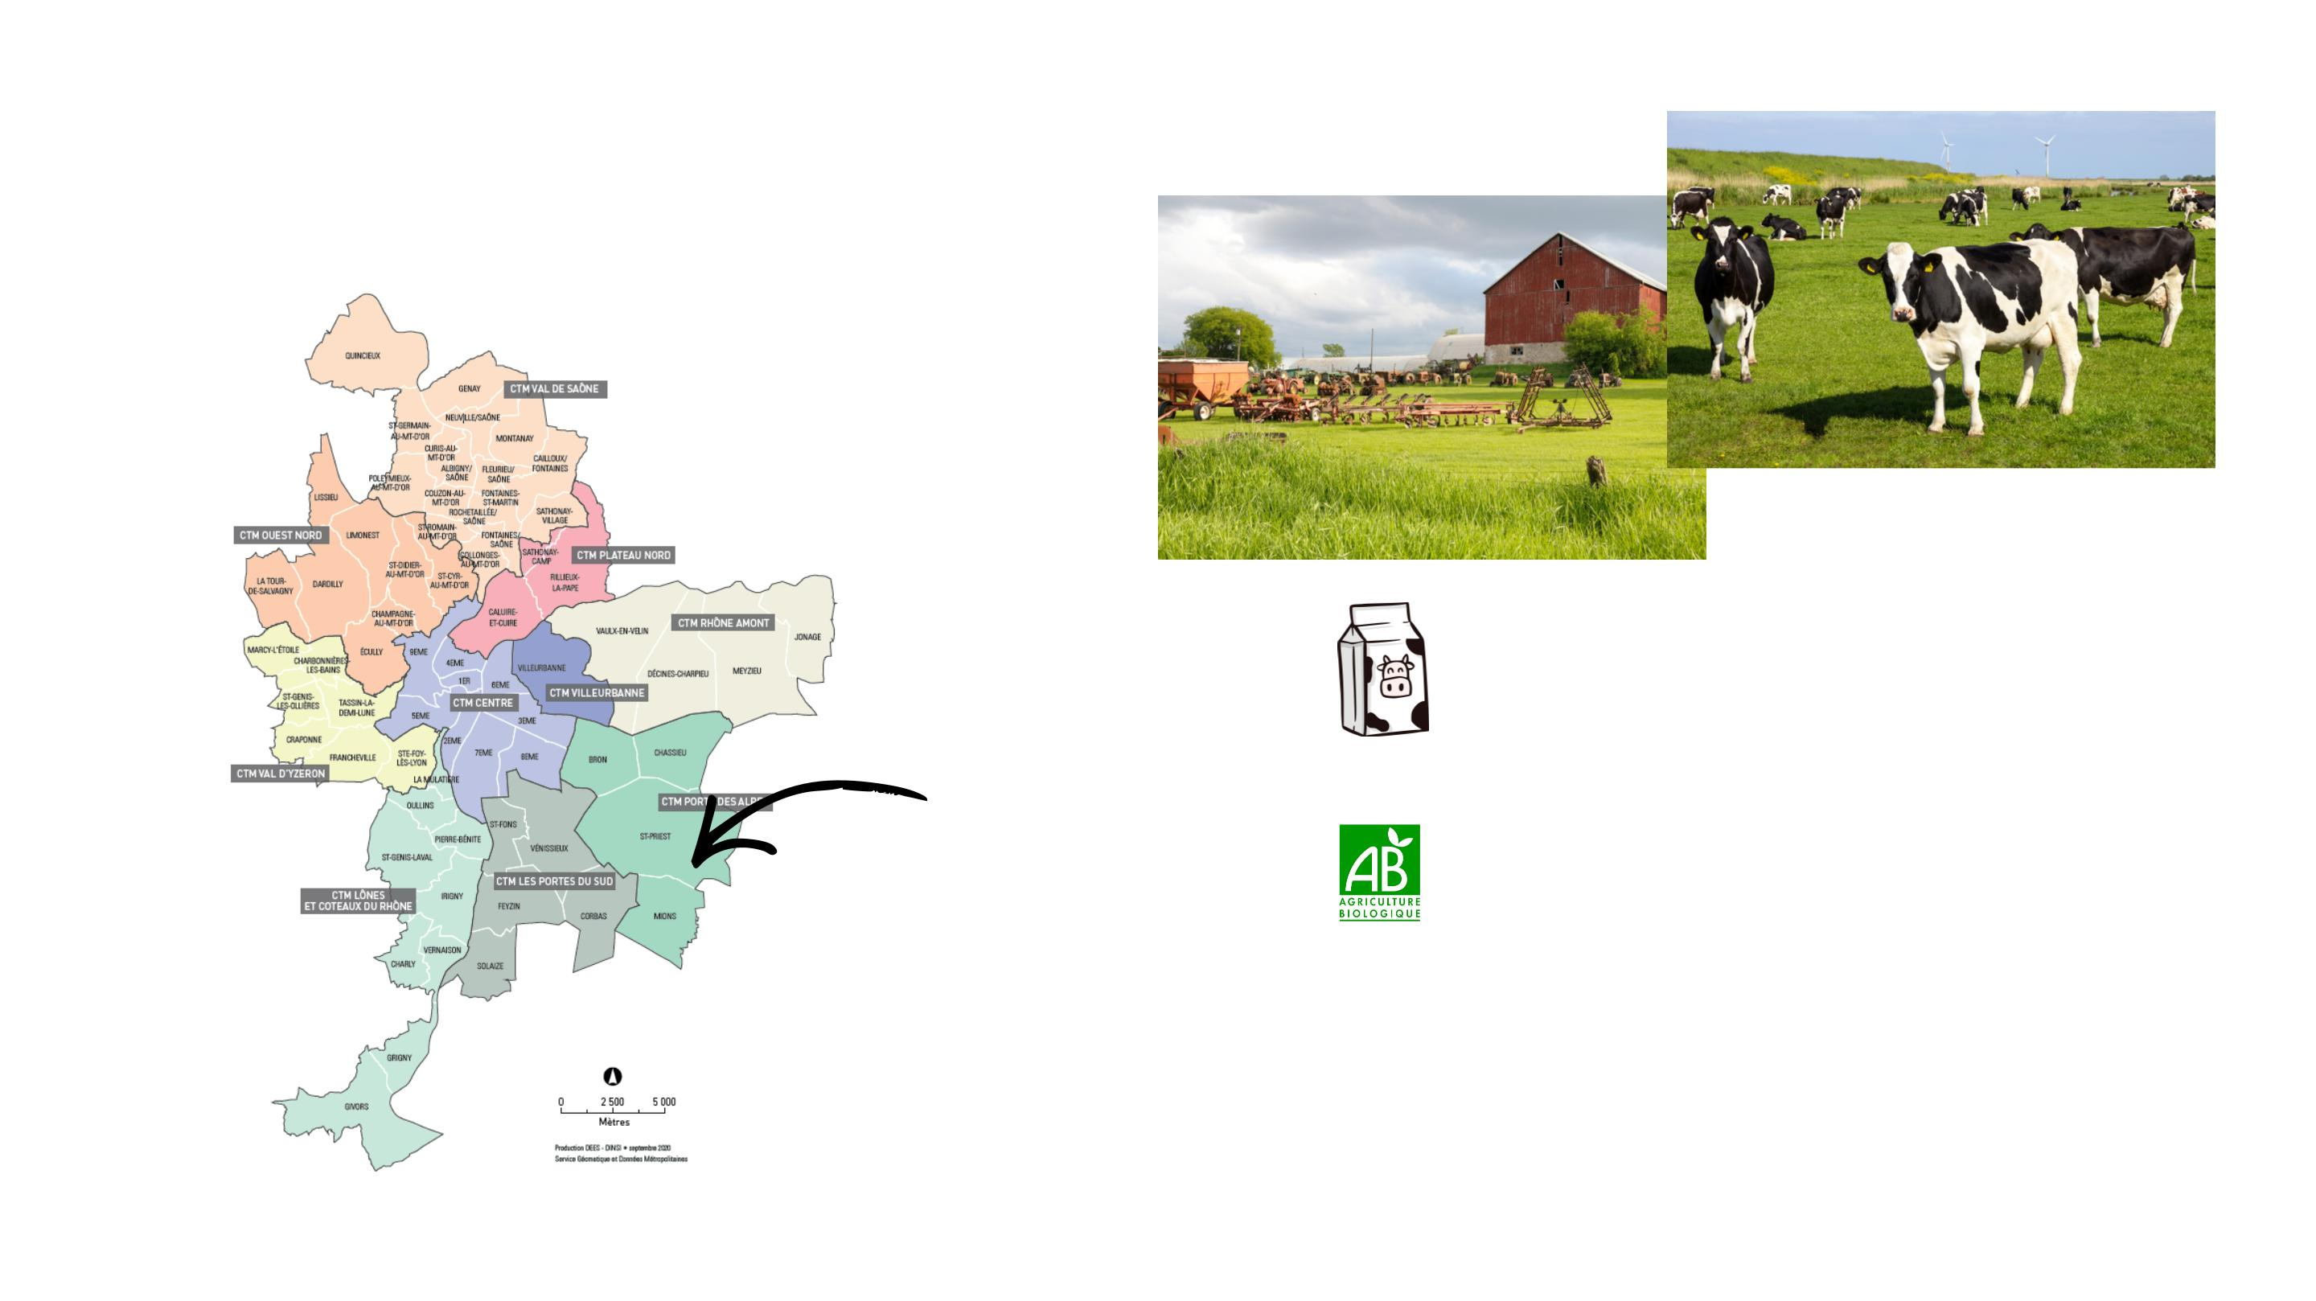
3. LA FERME VISITÉE
GAEC des marguerites
A modifier
Décrire l’activité de la ferme et quelques caractéristiques
GAEC des marguerites

Slide 10
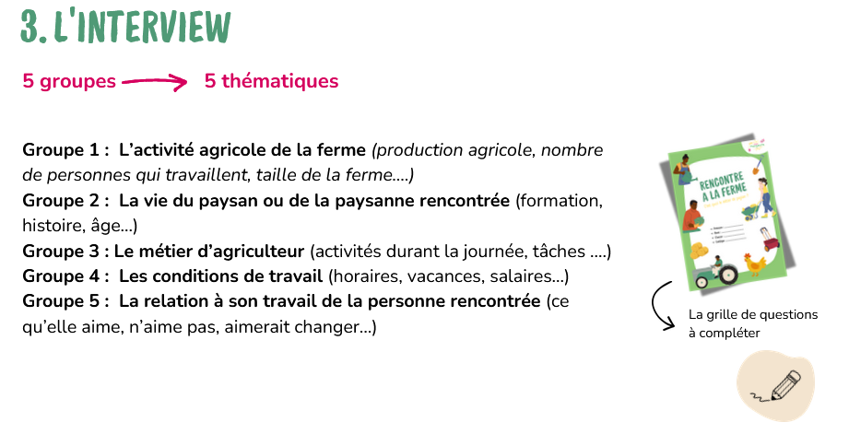

Slide 11
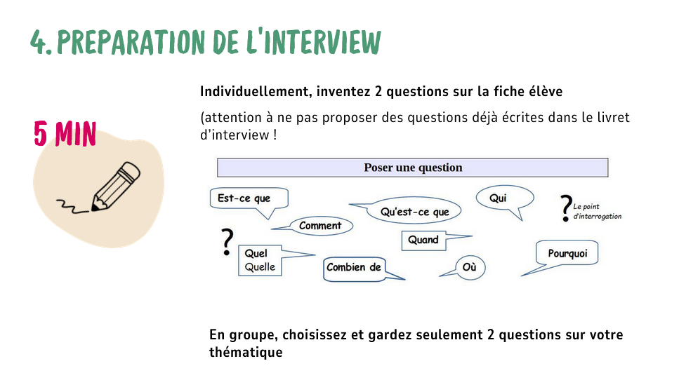

Slide 12
4. PREPARATION DE L’INTERVIEW
Recopiez les questions choisies dans votre carnet
□ L’activité agricole de la ferme
...................................................................................................................…………………………………………………………………………...................................................
...................................................................................................................…………………………………………………………………………...................................................
□ La vie du paysan ou de la paysanne rencontrée
...................................................................................................................…………………………………………………………………………...................................................
...................................................................................................................…………………………………………………………………………...................................................
□ Le métier d’agriculteur
...................................................................................................................…………………………………………………………………………...................................................
...................................................................................................................…………………………………………………………………………...................................................
□ Les conditions de travail
...................................................................................................................…………………………………………………………………………...................................................
...................................................................................................................…………………………………………………………………………...................................................
□ La relation à son travail de la personne rencontrée
...................................................................................................................…………………………………………………………………………...................................................
...................................................................................................................…………………………………………………………………………...................................................

Slide 13
